Slide 1
CƠ SỞ AN TOÀN THÔNG TIN
Bài 02. Hiểm họa an toàn thông tin

Slide 2
Khái niệm hiểm họa ATTT
1
Phân loại hiểm họa ATTT
2
Nguyên tắc đảm bảo an toàn thông tin
3
Phương pháp chung đảm bảo an toàn thông tin
4

Slide 3
Khái niệm hiểm họa ATTT
1
Phân loại hiểm họa ATTT
2
Nguyên tắc đảm bảo an toàn thông tin
3
Phương pháp chung đảm bảo an toàn thông tin
4

Slide 4
Các khái niệm khác
Hiểm họa (Threat)
Lỗ hổng (Vunerability)
Điểm yếu (Weakness, Gap)
Rủi ro (Risk)

Slide 5
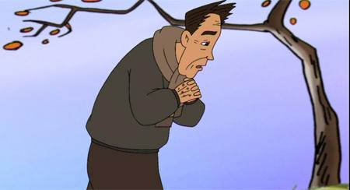
"Đã yếu lại còn ra gió"
Điểm yếu: sức khỏe kém
Hiểm họa: gió
Rủi ro: bị ốm
Nếu không có gió thì không bị ốm 🡺 Nếu hiểm họa không xảy ra thì không có rủi ro
Nếu sức khỏe tốt thì không bị ốm 🡺 Nếu không có điểm yếu thì không có rủi ro
Notes:
Image: http://ancungnguuhoang.vn/uploads/images/news/1390180886_news.jpg

Slide 6
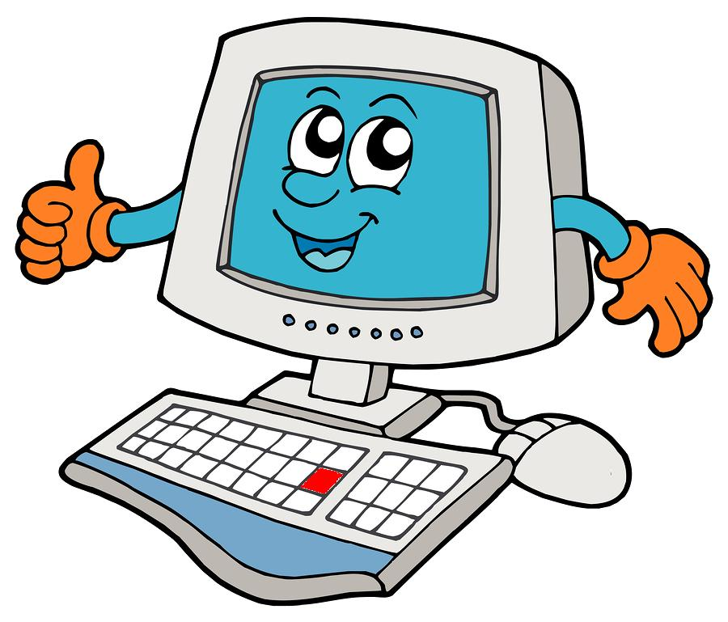
Hiểm họa an toàn thông tin
Điểm yếu: không có UPS
Hiểm họa: mất điện
Rủi ro: - mất dữ liệu
- hỏng ổ cứng

Slide 7
Hiểm họa an toàn thông tin
Hiểm họa
Hiểm họa ATTT của HTTT là những khả năng tác động lên TT, HTTT dẫn tới sự thay đổi, hư hại, sao chép, sự ngăn chặn tiếp cận tới TT; tới sự phá huỷ hoặc sự ngừng trệ hoạt động của vật mang TT.
Ví dụ: virus, động đất, tấn công mạng

Slide 8
Hiểm họa an toàn thông tin
Lỗ hổng
Lỗ hổng của HTTT là những khiếm khuyết trong chức năng, thành phần nào đó của HTTT mà có thể bị lợi dụng để gây hại cho hệ thống.
Ví dụ:
Không có cơ chế ngăn chặn duyệt mật khẩu
Luật lọc của tường lửa không được cập nhật
Không có UPS
Một lỗ hổng có thể bị khai thác bởi nhiều hiểm họa khác nhau
Notes:
Một điểm yếu: không có tường lửa 🡪 truy cập trái phép từ bên trong, tấn công từ bên ngoài

Slide 9
Điểm yếu ≠ Lỗ hổng
Lỗ hổng (Vulnerability)
thực tế đã bị khai thác
https://cve.mitre.org/
CVE = Common Vulnerabilities and Exposures
Điểm yếu (Weakness)
Có thể bị khai thác
https://cwe.mitre.org/
CWE = Common Weakness Enumeration

Slide 10
Hiểm họa an toàn thông tin
Rủi ro
Rủi ro của HTTT là những khả năng xấu có thể xảy ra đối với hệ thống.
Ví dụ:
Rủi ro lộ bí mật
Rủi ro mất dữ liệu
Rủi ro hỏng thiết bị

Slide 11
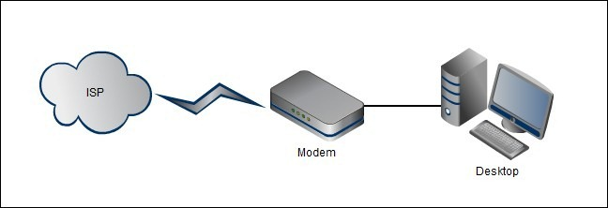
Hiểm họa an toàn thông tin
Hãy chỉ ra một số bộ (Điểm yếu, Hiểm họa, Rủi ro)

Slide 12
Khái niệm hiểm họa ATTT
1
Phân loại hiểm họa ATTT
2
Nguyên tắc đảm bảo an toàn thông tin
3
Phương pháp chung đảm bảo an toàn thông tin
4

Slide 13
Hiểm họa an toàn thông tin
Hiểm họa
Hiểm họa ATTT của HTTT là những khả năng tác động lên TT, HTTT dẫn tới sự thay đổi, hư hại, sao chép, sự ngăn chặn tiếp cận tới TT; tới sự phá huỷ hoặc sự ngừng trệ hoạt động của vật mang TT.
Ví dụ: virus, động đất, tấn công mạng

Slide 14
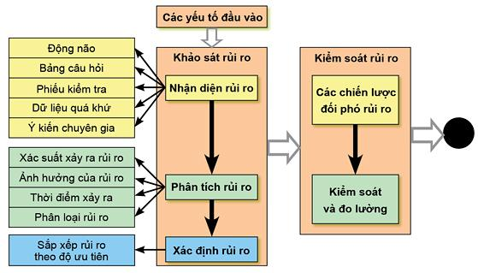
Vai trò của phân loại hiểm họa
Notes:
Trong chu trình quản lý rủi ro, khi thực hiện "Phân tích rủi ro" thì cần phải xác định được xác suất xảy ra rủi ro. Để xác định được xác suất xảy ra rủi ro thì cần xác định được tập hợp các hiểm họa dẫn đến rủi ro đó cùng xác suất xảy ra các hiểm họa đó. Để có thể nhận diện đầy đủ các hiểm họa, không bỏ sót hiểm họa thì cần phải phân loại hiểm họa.

Slide 15
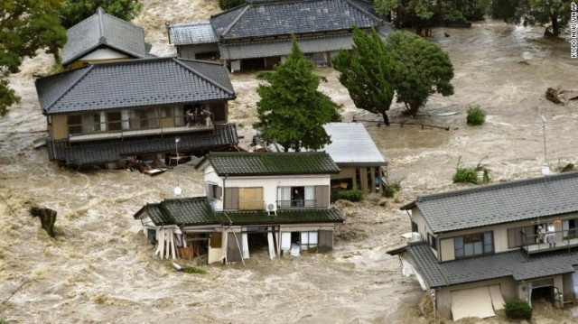

Phân loại hiểm họa an toàn thông tin
Theo bản chất xuất hiện
Hiểm họa tự nhiên: thiên tai, mối mọt, ẩm mốc,...
Hiểm họa nhân tạo: phá hoại, thao tác sai,...
Notes:
Image 1: http://v2.cdn.ringring.vn/JgXXlF23iLlZaP3hSsEY/640x10000x3/image/0/0/721/739240.jpg
Image 2: http://previews.123rf.com/images/ximagination/ximagination1402/ximagination140200461/26135364-Computer-hacker-Male-thief-stealing-data-from-computer-shot-at-office-Stock-Photo.jpg

Slide 16


Phân loại hiểm họa an toàn thông tin
Theo mức độ định trước
Hiểm họa từ hành động vô ý
Hiểm họa từ hành động có chủ ý
Notes:
Image 1: http://icomputerdenver.com/wp-content/uploads/2012/07/Liquid-Damage-Coffee-Spill-Little.jpg
Image 2: http://www.weather-meteo.com/file-upme/2016/02/seo-takes-time.jpg

Slide 17

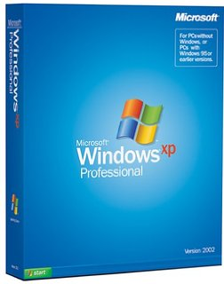

Phân loại hiểm họa an toàn thông tin
Theo nguồn trực tiếp sinh ra
Nguồn sinh trực tiếp là con người
Nguồn sinh là các phần mềm hợp lệ
Nguồn sinh là các phần mềm trái phép
Notes:
Image 1: http://www.greatsampleresume.com/gsr-images/jobdes-images/Unit-Administrator-Job-Description-Image.jpg
Image 2: https://images-na.ssl-images-amazon.com/images/I/416Z0ZCGE7L._AC_UL320_SR252,320_.jpg
Image 3: https://stixproject.github.io/images/Malware.png

Slide 18
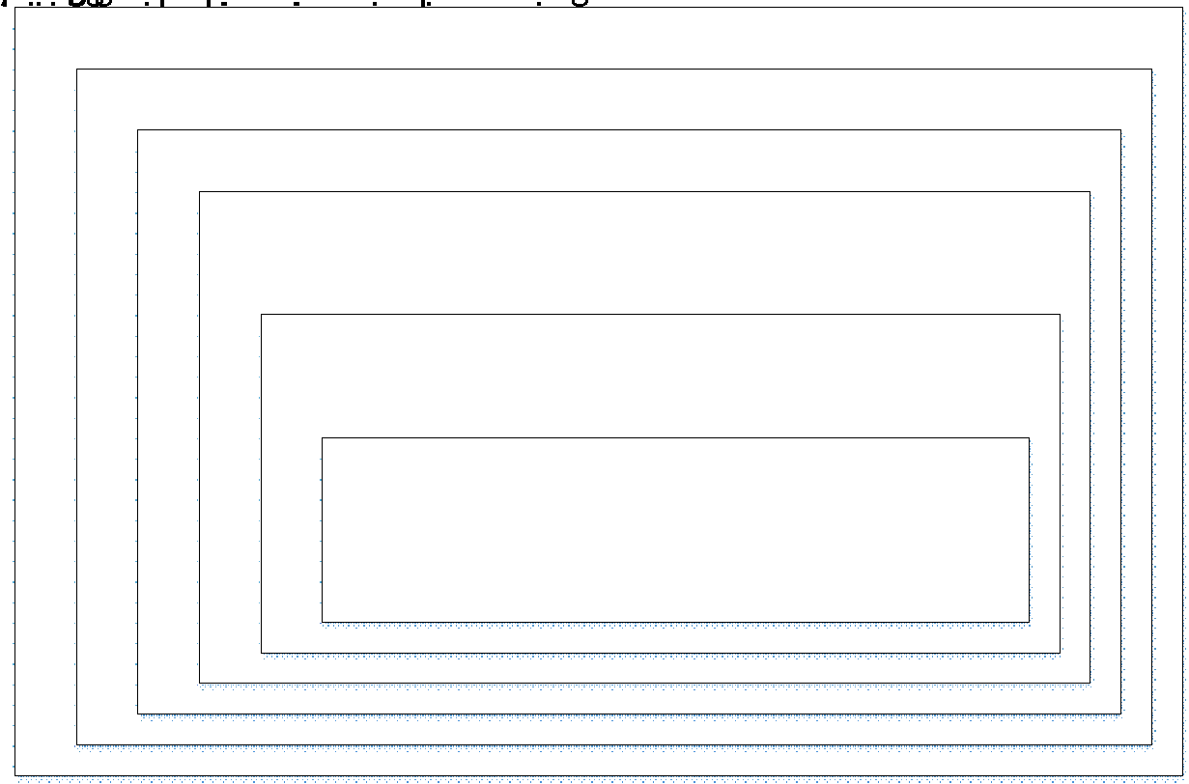
Phân loại hiểm họa an toàn thông tin
Theo vị trí của nguồn sinh ra
Nguồn sinh nằm ngoài vùng kiểm soát
Nguồn sinh nằm trong vùng kiểm soát
Nguồn sinh có tiếp cận thiết bị đầu cuối
Nguồn sinh nằm ngay trong hệ thống
Notes:
Image: http://helpiks.org/helpiksorg/baza6/314257255103.files/image002.jpg
Key words to search for image: рубежи защиты объектов обработки данных

Slide 19

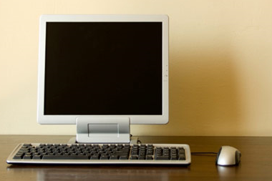
Phân loại hiểm họa an toàn thông tin
Theo mức độ hoạt động của HTTT
Không phụ thuộc vào hoạt động của hệ thống
Chỉ xuất hiện khi hệ thống hoạt động
Notes:
Image 1: http://media.gcflearnfree.org/content/5588514bf07fac61f8440cf9_06_22_2015/login_screen_image.png
Image 2: http://www.chickeneggdesign.com/eGreen123/images/computerOff.jpg

Slide 20
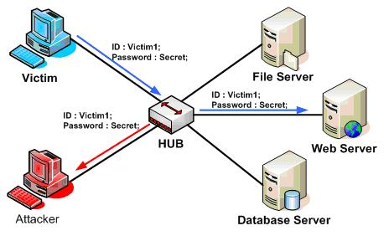
Phân loại hiểm họa an toàn thông tin
Theo mức độ tác động lên HTTT
Hiểm họa thụ động, không làm thay đổi cấu trúc, nội dung của hệ thống
Hiểm họa tích cực, gây ra những thay đổi nhất định trong hệ thống

Slide 21
Hiểm họa an toàn thông tin
Xác định danh sách hiểm họa đối với HTTT là khâu quan trọng trong đảm bảo ATTT cho hệ thống, bởi nó cho biết cần phải áp dụng những biện pháp bảo vệ nào!

Slide 22
Một số hiểm họa cụ thể
Hiểm họa ngẫu nhiên: sai sót của con người, tác động của tự nhiên
Trộm cắp
Mã độc
Truy cập trái phép
Tấn công từ chối dịch vụ
Lừa đảo

Slide 23
Khái niệm hiểm họa ATTT
1
Phân loại hiểm họa ATTT
2
Nguyên tắc đảm bảo an toàn thông tin
3
Phương pháp chung đảm bảo an toàn thông tin
4

Slide 24
Nguyên tắc đảm bảo ATTT
Nguyên tắc tính hệ thống
Các yếu tố, các điều kiện và các nhân tố có quan hệ với nhau, có tương tác với nhau và có biến đổi theo thời gian
Chống lại cả những kênh truy cập trái phép tiềm tàng (chưa biết)
Notes:
Принципы построения системы информационной безопасности, http://oitzi.ru/Materials.aspx?doc_id=30&id=614

Slide 25
Nguyên tắc đảm bảo ATTT
Nguyên tắc tổng thể
Các biện pháp phải thống nhất, đồng bộ
Phải tổ chức phòng ngự nhiều lớp
Nguyên tắc bảo vệ liên tục
Đảm bảo ATTT là quá trình liên tục
Xuyên suốt chu kỳ sống của hệ thống, từ thiết kế cho đến loại bỏ
Notes:
Принципы построения системы информационной безопасности, http://oitzi.ru/Materials.aspx?doc_id=30&id=614

Slide 26
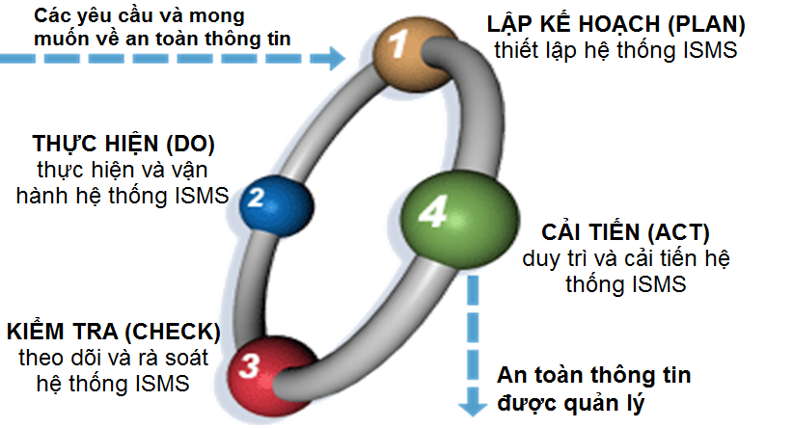
Mô hình PDCA của ISO 27001
Notes:
Information security management System

Slide 27
Nguyên tắc đảm bảo ATTT
Nguyên tắc đầy đủ hợp lý
Không có an toàn tuyệt đối
Biện pháp bảo vệ có ảnh hưởng ít nhiều đến hoạt động của hệ thống
Biện pháp bảo vệ thường tốn kém
Chi phí cho việc bảo vệ không lớn hơn giá trị của hệ thống
Mục tiêu của bảo vệ là đưa rủi ro về mức chấp nhận được
Notes:
Принципы построения системы информационной безопасности, http://oitzi.ru/Materials.aspx?doc_id=30&id=614

Slide 28
Nguyên tắc đảm bảo ATTT
Nguyên tắc mềm dẻo hệ thống
Phân hệ an toàn được thiết lập trong điều kiện có nhiều bất định
Phải cho phép nâng cấp, cập nhật
Nguyên tắc đơn giản trong sử dụng
Cơ chế bảo vệ không được gây khó khăn cho người dùng hợp lệ
Notes:
Принципы построения системы информационной безопасности, http://oitzi.ru/Materials.aspx?doc_id=30&id=614

Slide 29
Nguyên tắc đảm bảo ATTT
Nguyên tắc công khai thuật toán và cơ chế bảo vệ
Biết được thuật toán, cơ chế bảo vệ cũng không thể vượt qua được
Chính tác giả cũng không thể vượt qua
Không có nghĩa là phải công khai thuật toán và cơ chế bảo vệ
Notes:
Принципы построения системы информационной безопасности, http://oitzi.ru/Materials.aspx?doc_id=30&id=614

Slide 30
Khái niệm hiểm họa ATTT
1
Phân loại hiểm họa ATTT
2
Nguyên tắc đảm bảo an toàn thông tin
3
Phương pháp chung đảm bảo an toàn thông tin
4

Slide 31
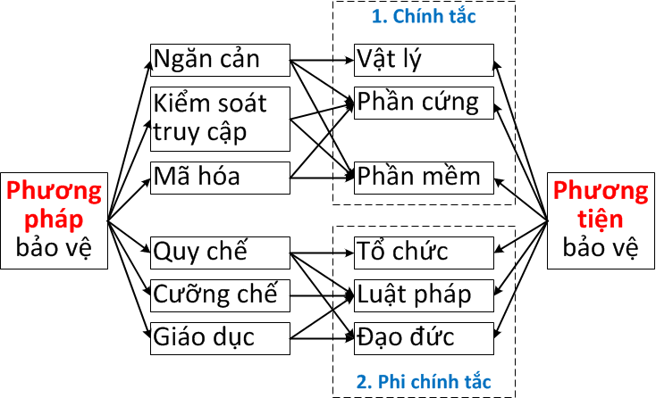
Phương pháp bảo vệ thông tin
Notes:
Có nhiều phương pháp bảo vệ khác nhau. Mỗi phương pháp có thể được triển khai bởi các phương tiện khác nhau.
Ví dụ: phương pháp "Ngăn cản" có thể được thực thi bởi các phương tiện vật lý (hàng rào, khóa cửa, trực ban...), có thể được thực thi bởi phương tiện phần cứng (tường lửa cứng), có thể được thực thi bởi phương tiện phần mềm (tường lửa mềm).

Slide 32
Phương pháp bảo vệ thông tin
Ngăn cản: không cho phép tiếp cận khu vực được bảo vệ
Kiểm soát truy cập: điều khiển, kiểm soát mọi thành phần của hệ thống
Mật mã (che giấu): biến đổi thông tin về dạng khác

Slide 33
Phương pháp bảo vệ thông tin
Quy chế: đưa ra các quy tắc xác định những việc mà con người được làm, không được làm, phải làm
Cưỡng chế: gắn liên với quy chế; là việc đưa vào những cơ chế mà khiến con người phải thực hiện đúng theo quy tắc đã định
Giáo dục: tác động lên ý thức, đạo đức của con người

Slide 34
Phương tiện bảo vệ thông tin
Phương tiện chính tắc (formal): thực hiện các chức năng bảo vệ theo đúng các thủ tục được xác định trước mà không cần sự can thiệp của con người
Phương tiện phi chính tắc (informal): quy định hành vi của con người

